Slide 1
Chào mừng quý thầy, cô đến dự giờ lớp 5D
TOAN
T
TOAN
TOU
Môn: Toán
Giáo viên: Thái Văn Thắng
T
tttttdnhbvmbmnmb
mvncnnnm

Slide 4
*
2,46 + 3,32 = ?
5,78

Slide 5
*
7,91 + 6,8 = ?
14,71

Slide 6
*
22,67 + 5,287
27,957

Slide 8
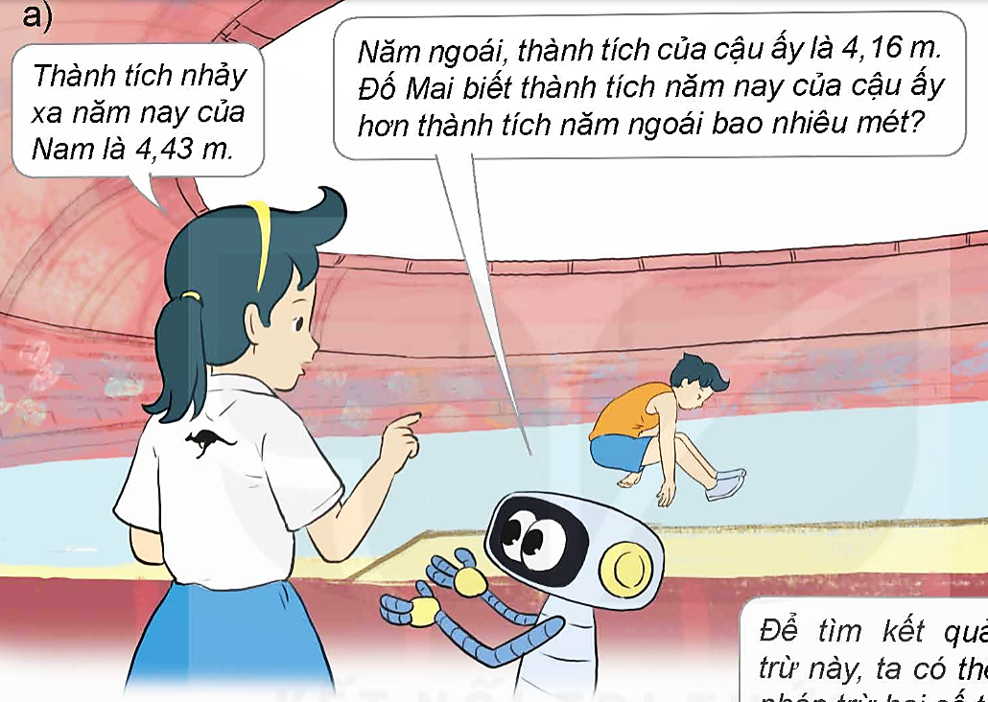
Toán
KHÁM PHÁ
Quan sát bức tranh bên đây và
trả lời câu hỏi trong tranh :

Slide 9
Toán
Thành tích nhảy xa năm nay của Nam là 4,43 m
Năm ngoái, thành tích của cậu ấy là 4,16 m. Đố Mai biết thành tích năm nay của cậu ấy hơn thành tích năm ngoái bao nhiêu mét?
a)

Slide 10
Toán
Năm ngoái, thành tích nhảy xa của Nam là bao nhiêu mét?
Năm ngoái, thành tích nhảy xa của Nam là 4,16 m.
Năm nay, thành tích nhảy xa của Nam là bao nhiêu mét?
Năm nay, thành tích nhảy xa của Nam là 4,43 m.

Slide 11
Toán
Muốn biết được thành tích năm nay của Nam hơn thành tích năm ngoái là bao nhiêu mét, ta thực hiện phép tính gì?
Ta thực hiện phép tính trừ.
4,43 m – 4,16 m
Em có nhận xét gì về số bị trừ và số trừ của phép tính trên?
Đây là phép trừ hai số thập phân.
“Để tính được kết quả của phép tính 4,43 – 4,16, ta làm như thế nào?”

Slide 12
Tuần 9
TOÁN
Bài 20 : Phép trừ số thập phân
(Tiết 1)

Slide 13
Thứ Ba ngày 5 tháng 11 năm 2024
Toán
Phép trừ số thập phân

Slide 14
Thứ Ba ngày 5 tháng 11 năm 2024
Toán
Phép trừ số thập phân
4,43 – 4,16 = ? (m)
Ta có: 4,43 m = 443 cm;
443
416
-
4,16 m = 416 cm
27
Vậy: 4,43 – 4,16 = 0,27 (m)
Ta đặt tính rồi tính như sau:
4,43
4,16
.Đặt tính sao cho các chữ số ở cùng hàng thẳng cột với nhau.
-
.Thực hiện phép trừ như trừ hai số tự nhiên.
,
0
2
7
.Viết dấu phẩy ở hiệu thẳng cột với dấu phẩy của số bị trừ và số trừ.

Slide 15
Toán : Phép trừ số thập phân
b) 63,49 – 1,8 = ?
Ta đặt tính rồi tính như sau:
63,49
1,8
-
61,69
Muốn trừ hai số thập phân ta làm như sau:
Viết số trừ bên dưới số bị trừ sao cho các chữ số ở cùng hàng đặt thẳng cột với nhau.
Trừ như trừ hai số tự nhiên.
Viết dấu phẩy ở hiệu thẳng cột với dấu phẩy của số bị trừ và số trừ.

Slide 16
Thứ Ba ngày 5 tháng 11 năm 2024
Toán
Phép trừ số thập phân
Nêu điểm giống và khác nhau khi thực hiện đặt tính cộng, trừ hai số thập phân ?
Giống nhau: Đặt các chữ số cùng hàng đặt thẳng cột với nhau, thực hiện phép tính như các số tự nhiên và viết dấu phẩy ở kết quả thẳng cột với dấu phẩy của các số.
Khác nhau: Khác phép tính cộng và phép tính trừ.

Slide 18
Thứ Ba ngày 5 tháng 11 năm 2024
Toán : Phép trừ số thập phân
Bài tập 1: Đặt tính rồi tính
5,8 – 3,9 2,53 – 1,62 17,96 – 8,5 4,21 – 1,08
5,8
3,9
1,9
2,53
1,62
0,91
17,96
8,5
9,46
4,21
1,08
3,13
-
-
-
-

Slide 19
Toán : Phép trừ số thập phân
Đ, S?
a.
-
6,15
2,7
b.
-
4,38
1,56
c.
85,9
5,06
-
5,06
3,45
4,8
2,82
80,84
35,3
S
?
?
?
Đ
S

Slide 20
Thứ ba,ngày 5 tháng 11 năm 2024
Toán : Phép trừ số thập phân
Bài tập 3:
Mai làm được 2,15 l nước mơ, Mi làm được 1,7 l nước dâu. Hỏi nước mơ Mai làm nhiều hơn nước dâu Mi làm bao nhiêu lít?

Slide 21
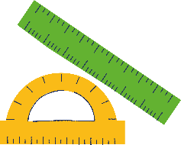
Thứ Ba ngày 5 tháng 11 năm 2024
Toán : Phép trừ số thập phân
Mai làm được: 2,15 l nước mơ.
Mi làm được: 1,7 l nước dâu.
Nước mơ Mai làm nhiều hơn nước dâu Mi làm: …. lít?
Tóm tắt:
Bài giải
Nước mơ Mai làm nhiều hơn nước dâu Mi làm số lít là:
2,15 – 1,7 = 045 (l)
Đáp số: 0,45 lít.

Slide 22
Học sinh thảo luận nhóm 4

Slide 23
CỦNG CỐ, DẶN DÒ:
- Qua bài học hôm nay các em biết thêm được điều gì?
- Khi đặt tính và tính,các em cần lưu ý những gì?

Slide 24
Xin trân trọng cảm ơn
quý thầy cô cùng các em
xin hẹn gặp lại

